Slide 1
Tìm hiểu về Amazon Textract
Và viết ứng dụng minh hoạ về Amazon Textract
Tuần 11
Nguyễn Hoàng Phúc 19110052
Tạ Bảo Minh 19110399
Nguyễn Minh Luân 19110395

Slide 2
Tiến độ thực hiện
27/10 - 5/11/2021 | 5/11 - 12/11/2021 | 12/11 - 19/11/2021 | 19/11 - 26/11/2021 | 26/11 - 3/12/2021
Nghiên cứu lý thuyết Chọn đề tài, cài đặt, viết demo, phát hiện lỗi. Báo cáo nhận góp ý | Trình bày nội dung báo cáo về lý thuyết Set up và viết demo minh họa đơn giản | Chốt nội dung lý thuyết và viết báo cáo Hoàn thiện demo minh họa Mở rộng ứng dụng minh họa | Hoàn thiện báo cáo Hoàn thiện ứng dụng Nhận góp ý từ GV về tất cả nội dung trên. | Điều chỉnh và hoàn thiện theo góp ý. Xác nhận Bản báo cáo và ứng dụng cuối kỳ.

Slide 3
OCR LÀ GÌ?
Tiến độ thực hiện
OCR là một thuật ngữ khá quen thuộc được viết tắt từ cụm từ Optical Character Recognitio, tạm dịch là nhận dạng ký tự bằng quang học. Đây là công nghệ được áp dụng để “đọc” nội dung trên một file ảnh thành định dạng văn bản số.
Từ trước đến nay, công nghệ này có khá nhiều hạn chế dù đã xuất hiện từ rất lâu như:
- Phần lớn phần mềm sử dụng OCR chỉ nhận dạng được khoảng 80 - 90% trên hình ảnh rõ nét. - Đối với những hình ảnh có màu nền mà màu chữ không có nhiều chênh lệch, hay các hình chụp chữ viết tay thì kết quả nhận dạng không khả quan cho lắm. - Đến thời điểm hiện tại thì OCR chưa thể hỗ trợ tất cả các ngôn ngữ.
Chính vì những giới hạn này, nhiều công ty vẫn buộc phải sử dụng nhân viên để nhập nhiều loại dữ liệu vào máy tính. Tuy nhiên, vấn đề có thể được giải quyết trong tương lai gần với phần mềm Amazon Textract.

Slide 4
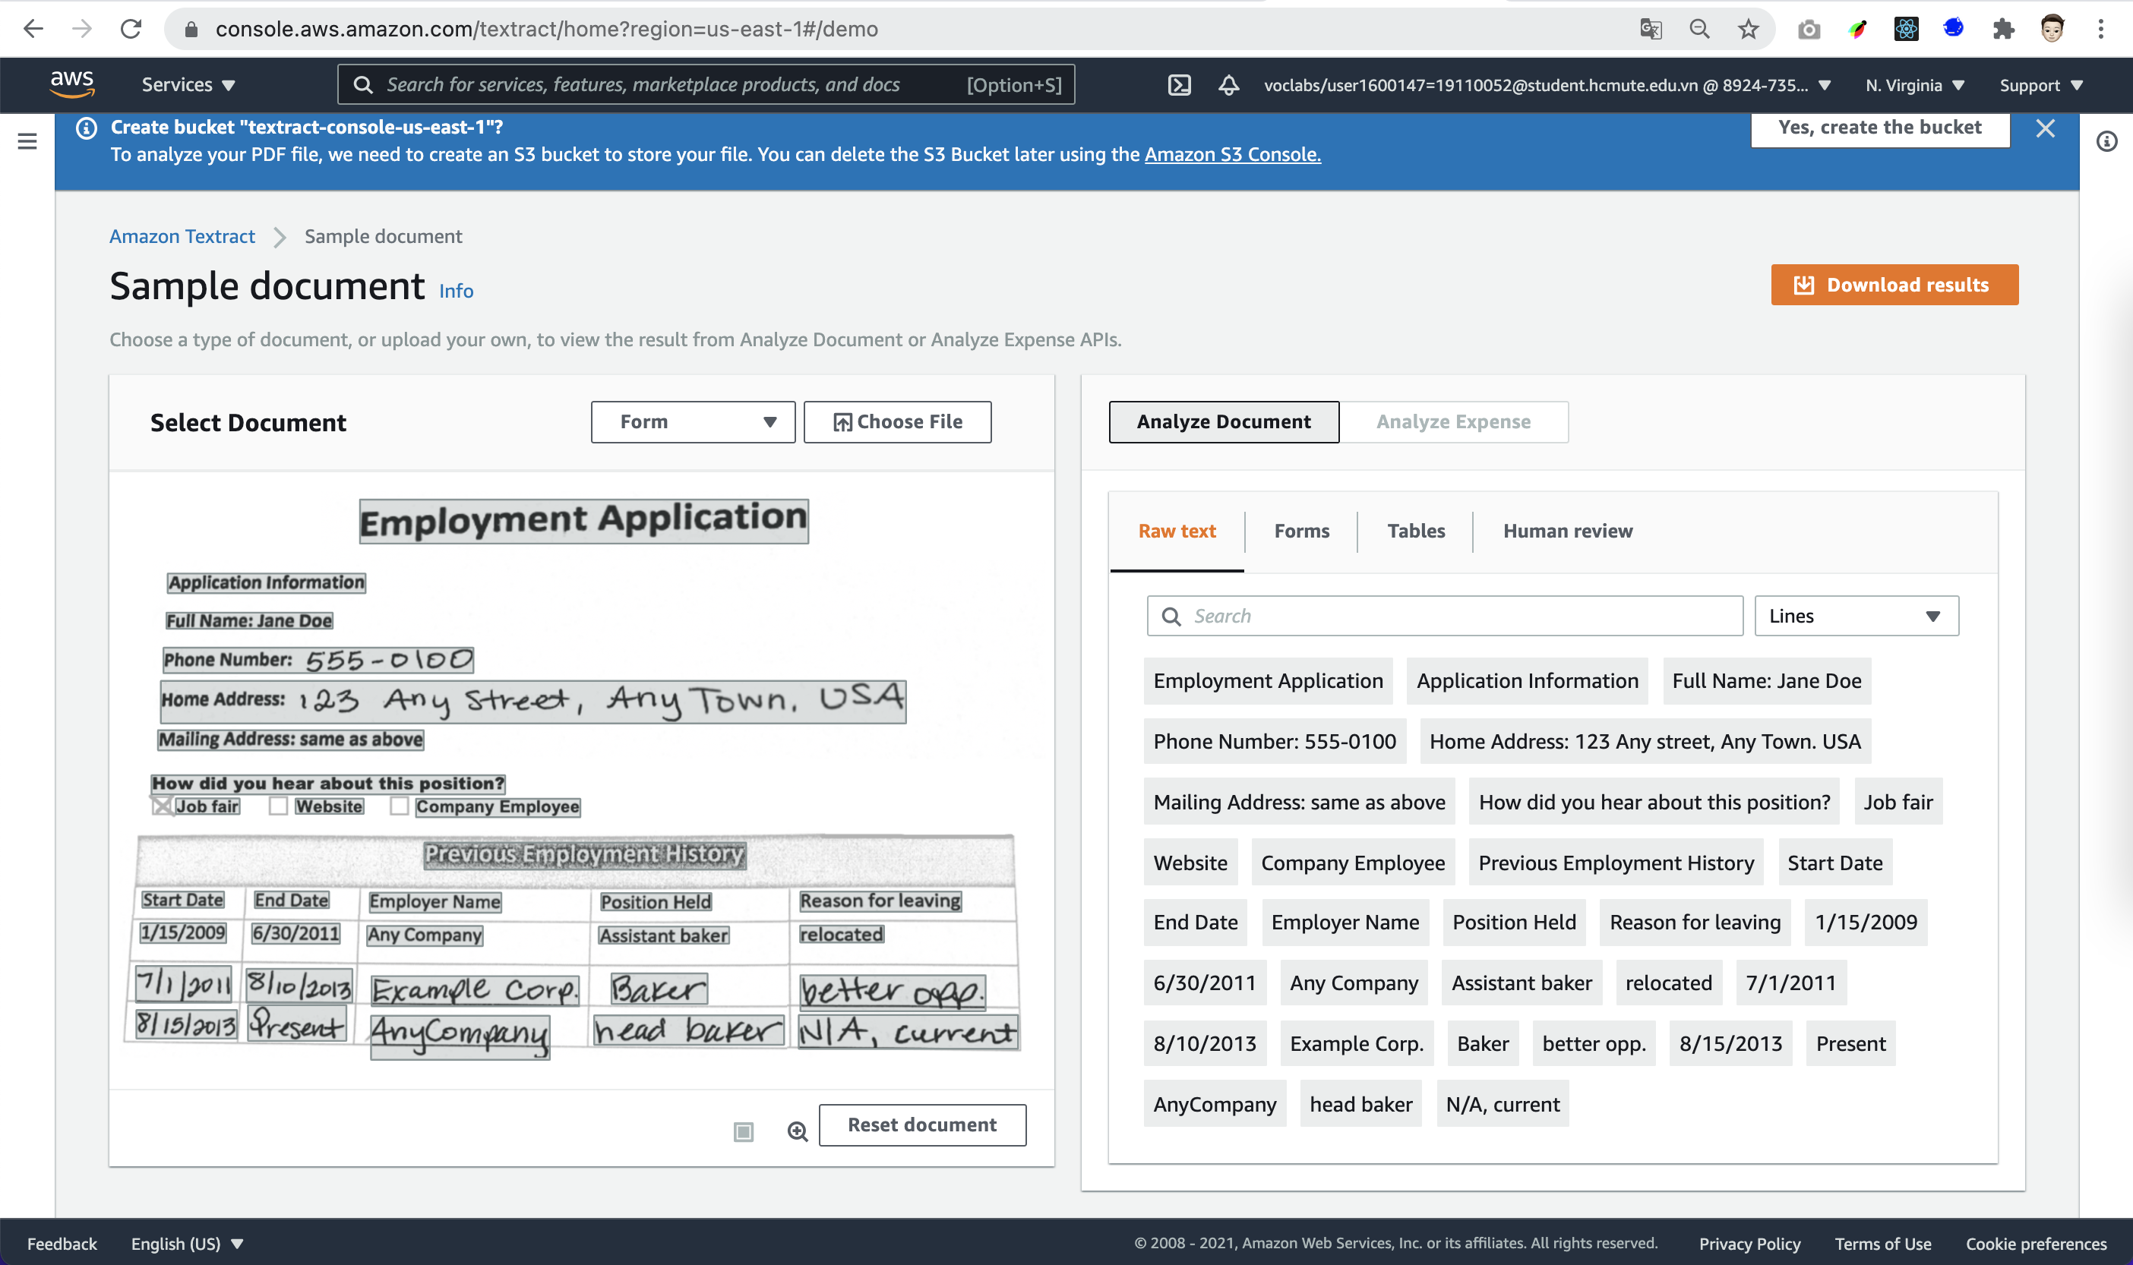
Tiến độ thực hiện
1. Tìm hiểu về Amazon Textract :
Amazon Textract là một dịch vụ máy học (ML) sử dụng tính năng nhận diện ký tự quang học (OCR) để tự động trích xuất văn bản, chữ viết tay và dữ liệu từ các tài liệu được quét như PDF.

Slide 5
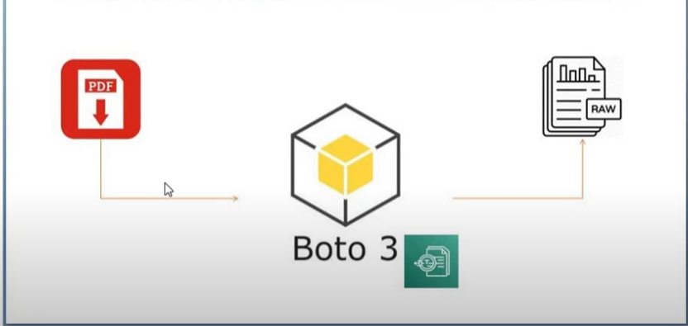
2. Viết ứng dụng minh hoạ về Amazon Textract

Slide 6
Tiến độ thực hiện
2. Viết ứng dụng minh hoạ về Amazon Textract
Code :
# 2. FORM detection from documents:
response = textractmodule.analyze_document(
Document={
'S3Object': {
'Bucket': s3BucketName,
'Name': FormdocumentName
}
},
FeatureTypes=["FORMS"])
doc = Document(response)
print('------------- Print Form detected text ------------------------------')
for page in doc.pages:
for field in page.form.fields:
print("Key: {}, Value: {}".format(field.key, field.value))
import boto3
# S3 Bucket Data
s3BucketName = "testtextractapp"
PlaindocumentName = "HK1.png"
FormdocumentName = "HK1.png"
TabledocumentName = "HK1.png"
# Amazon Textract client
textractmodule = boto3.client('textract')
# 1. PLAINTEXT detection from documents:
response = textractmodule.detect_document_text(
Document={
'S3Object': {
'Bucket': s3BucketName,
'Name': PlaindocumentName
}
})
print('------------- Print Plaintext detected text --')
for item in response["Blocks"]:
if item["BlockType"] == "LINE":
print('\033[92m'+item["Text"]+'\033[92m')
# 3. TABLE data detection from documents:
response = textractmodule.analyze_document(
Document={
'S3Object': {
'Bucket': s3BucketName,
'Name': TabledocumentName
}
},
FeatureTypes=["TABLES"])
doc = Document(response)
print('------------- Print Table detected text ------------------------------')
for page in doc.pages:
for table in page.tables:
for r, row in enumerate(table.rows):
itemName = ""
for c, cell in enumerate(row.cells):
print("Table[{}][{}] = {}".format(r, c, cell.text))

Slide 7
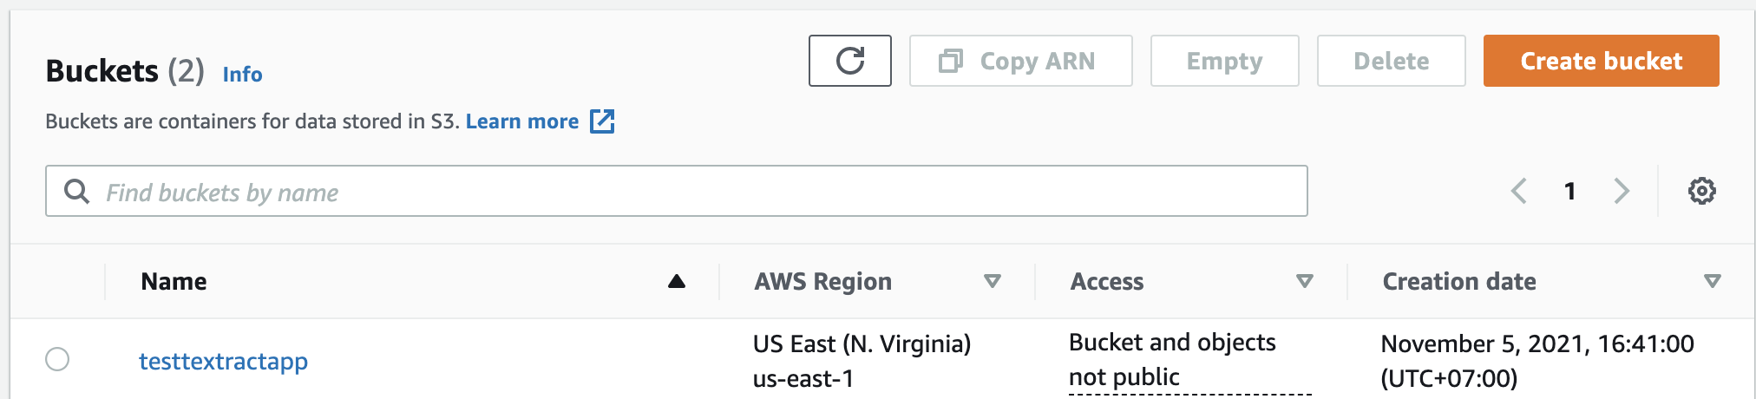
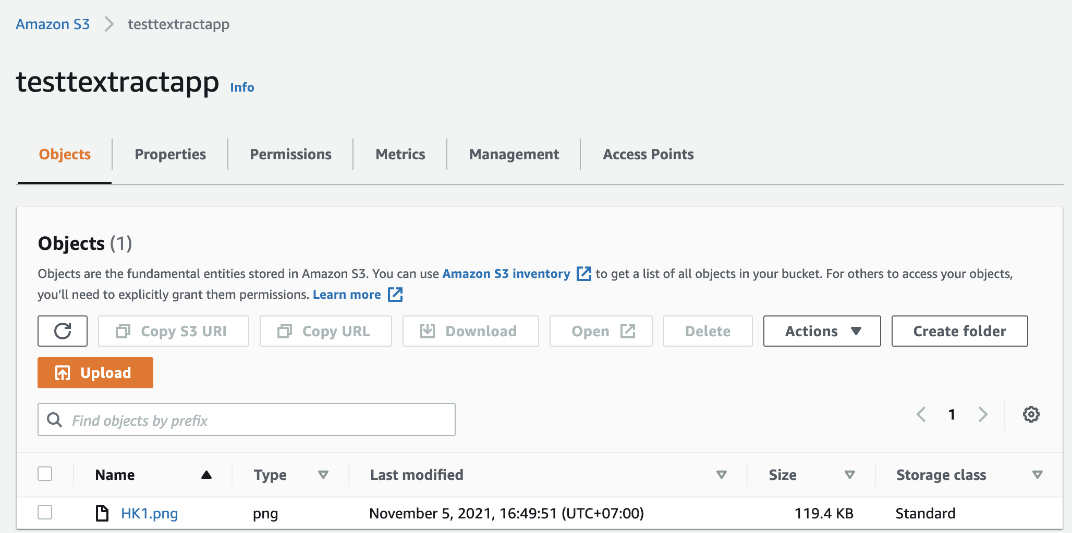
Tiến độ thực hiện
2. Viết ứng dụng minh hoạ về Amazon Textract
b) Demo :

Slide 8
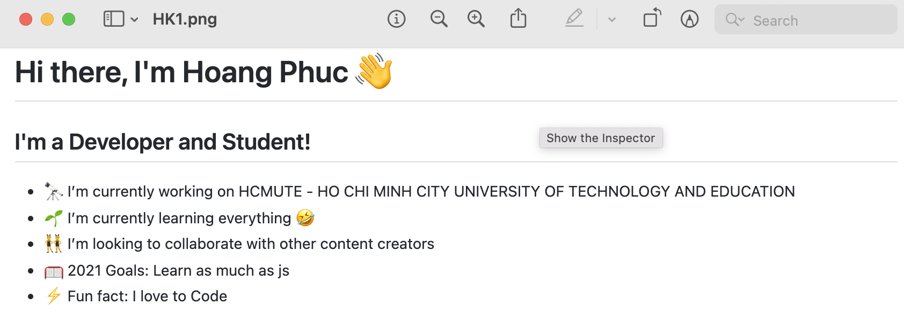
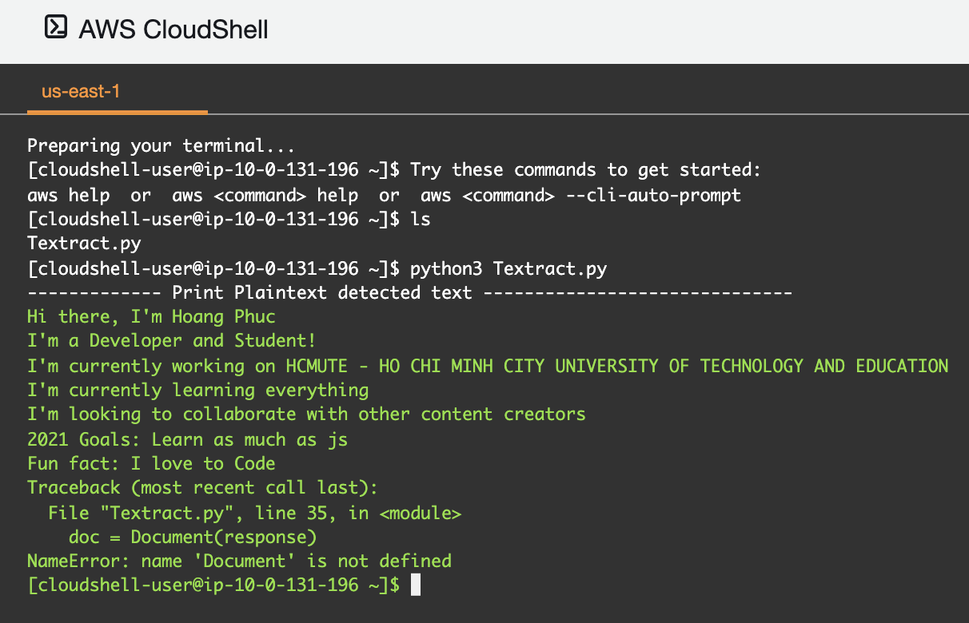
Tiến độ thực hiện
2. Viết ứng dụng minh hoạ về Amazon Textract
b) Demo :

Slide 9
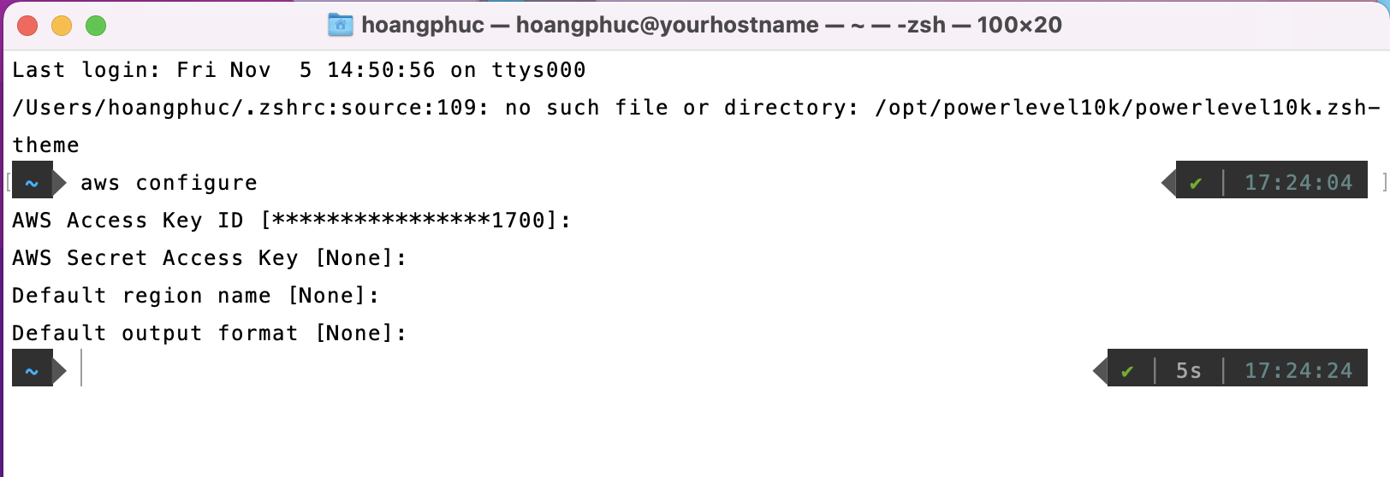
Vấn đề phát sinh
Các vấn đề lỗi phát sinh trong quá trình triển khai ứng dụng :

Slide 10
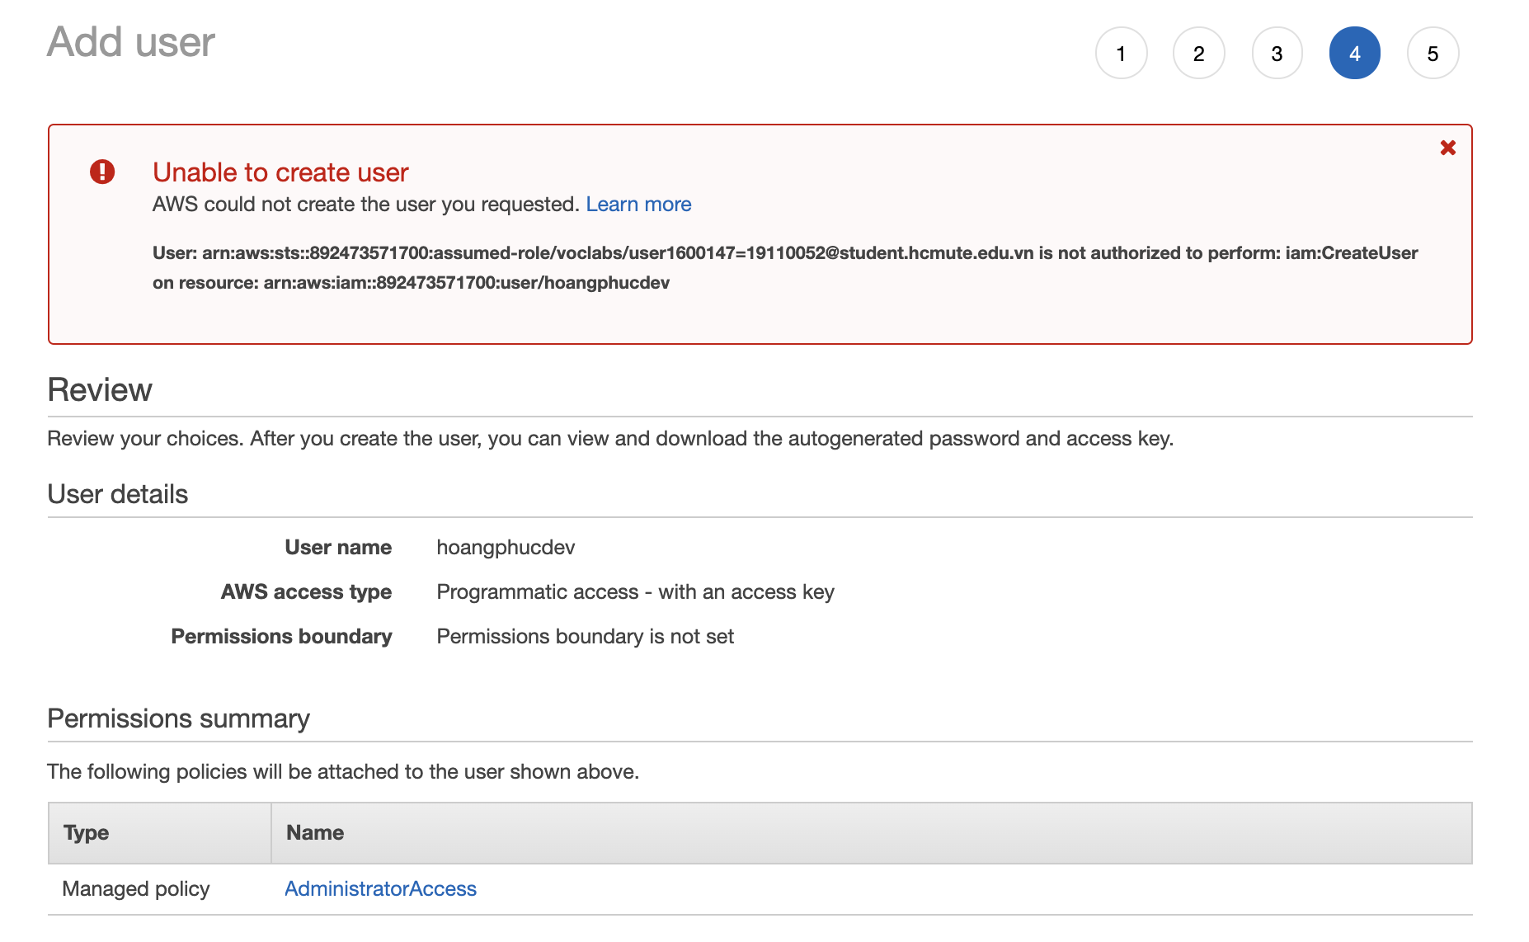
Vấn đề phát sinh
Các vấn đề lỗi phát sinh trong quá trình triển khai ứng dụng :

Slide 11
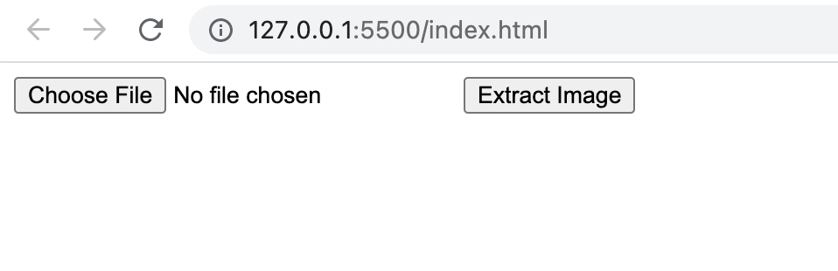
Hướng cải thiện
* Fix lỗi tạo AWS CLI
* Cải tiến giao diện Web cho ứng dụng

Slide 12
Tìm hiểu về Amazon Textract
Và viết ứng dụng minh hoạ về Amazon Textract
Tuần 12
Nguyễn Hoàng Phúc 19110052
Tạ Bảo Minh 19110399
Nguyễn Minh Luân 19110395

Slide 13
Hướng cải thiện
Của tuần 11
* Fix lỗi tạo AWS CLI
* Cải tiến giao diện Web cho ứng dụng

Slide 14
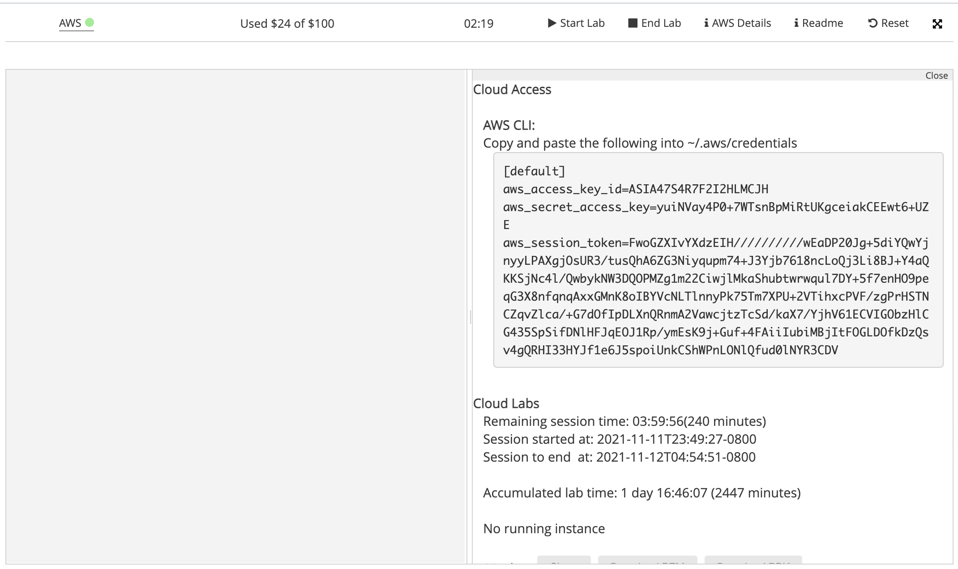
Tiến độ thực hiện
1/ Fix lỗi tạo AWS CLI

Slide 15
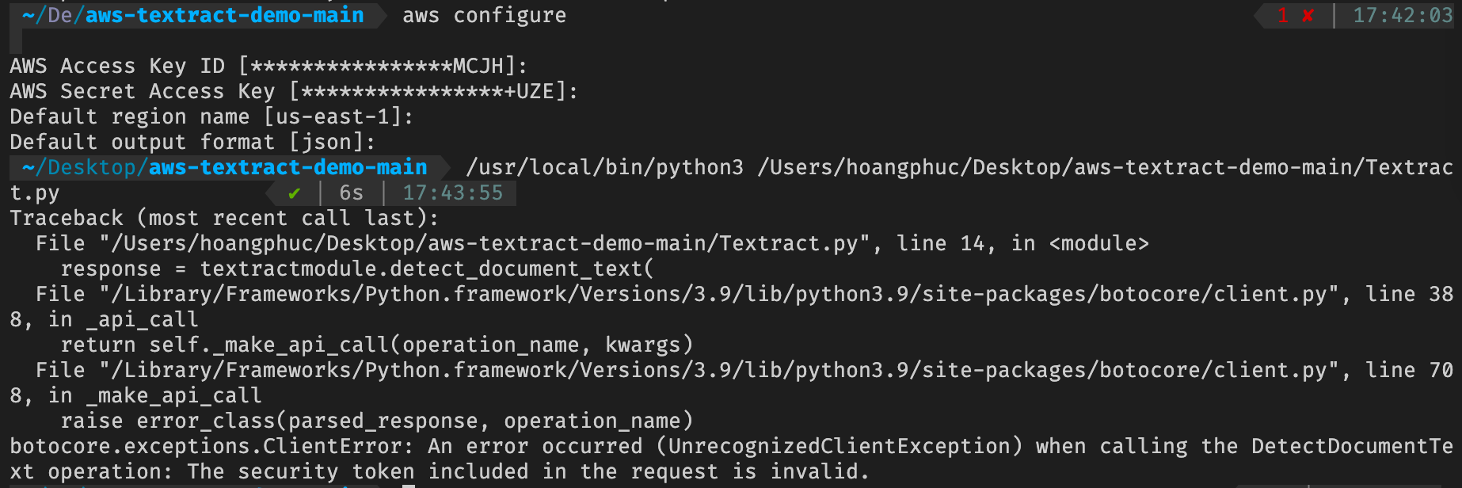
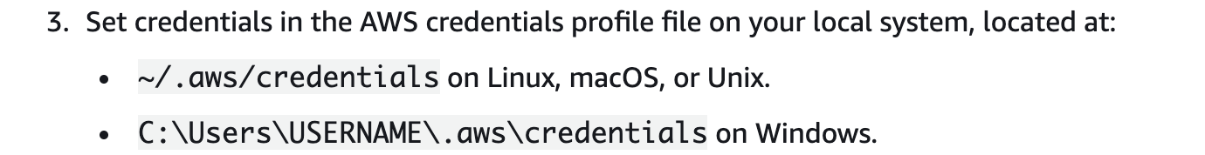
Tiến độ thực hiện
Cách Fix:

Slide 16
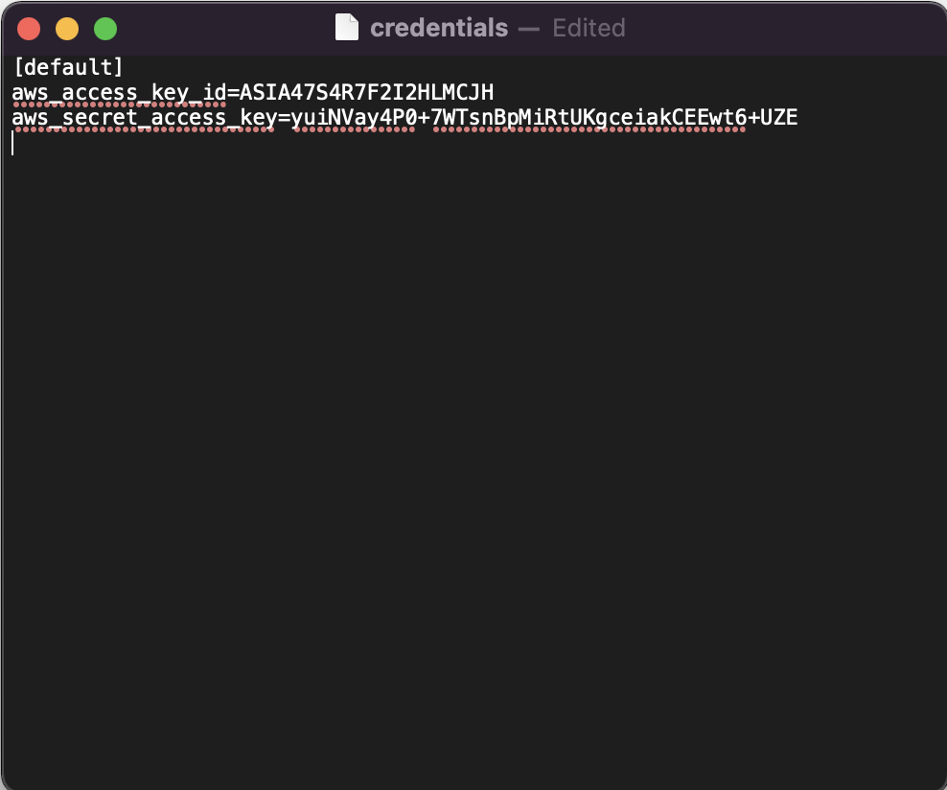
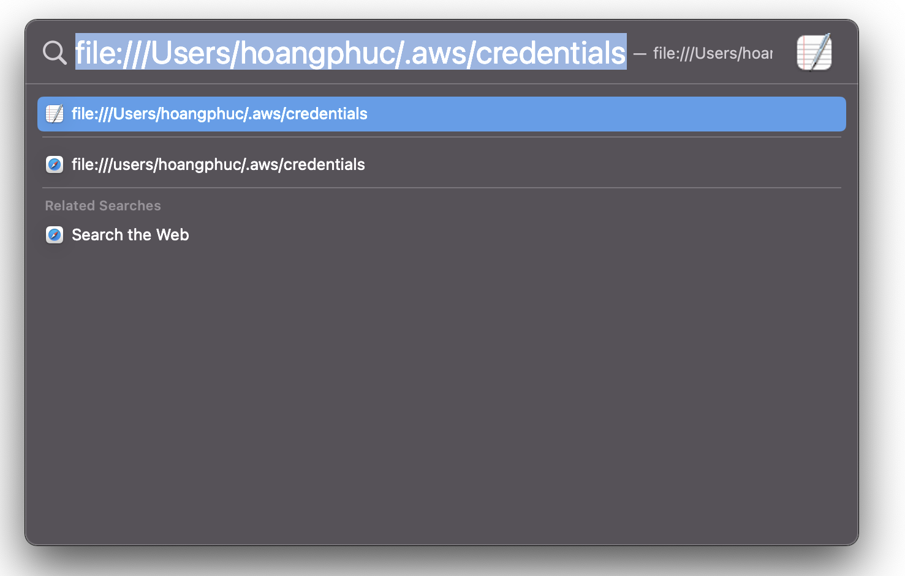
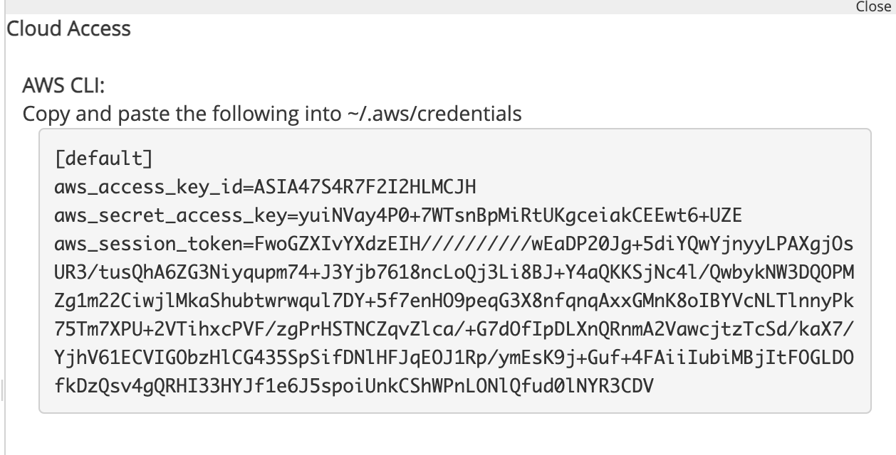
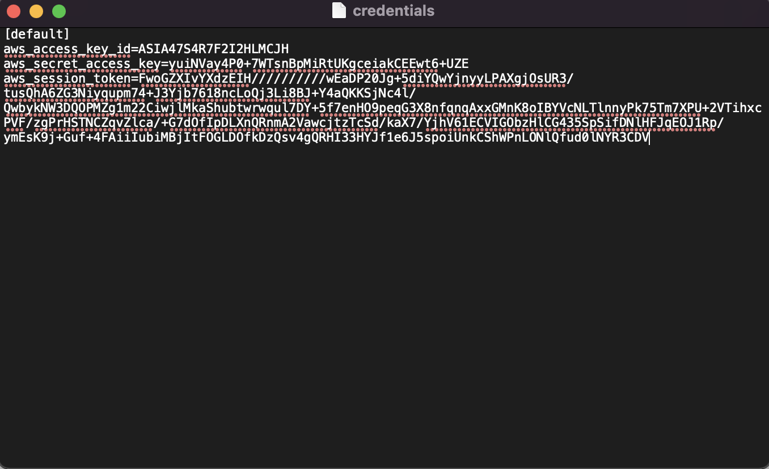
Tiến độ thực hiện
MacOS:
=>>

Slide 17

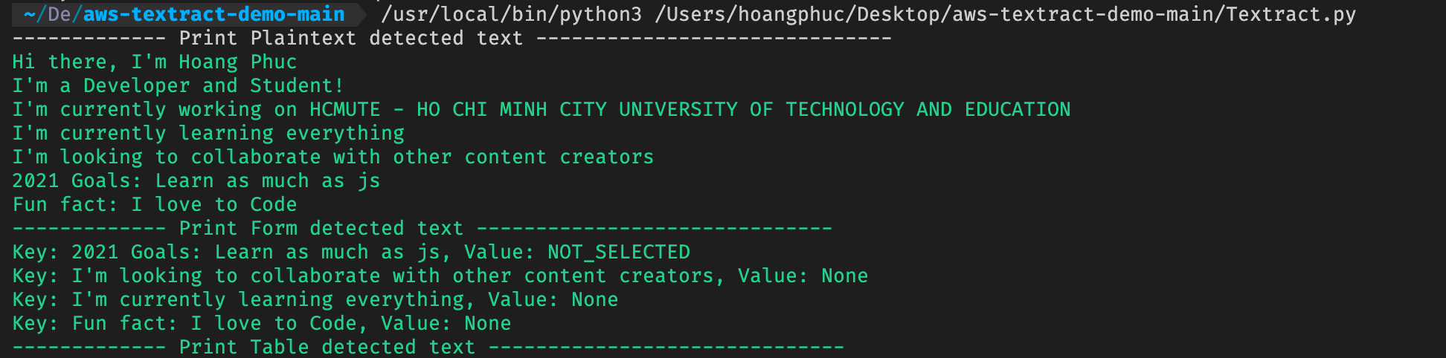
Tiến độ thực hiện
Kết Quả:
=>>

Slide 18
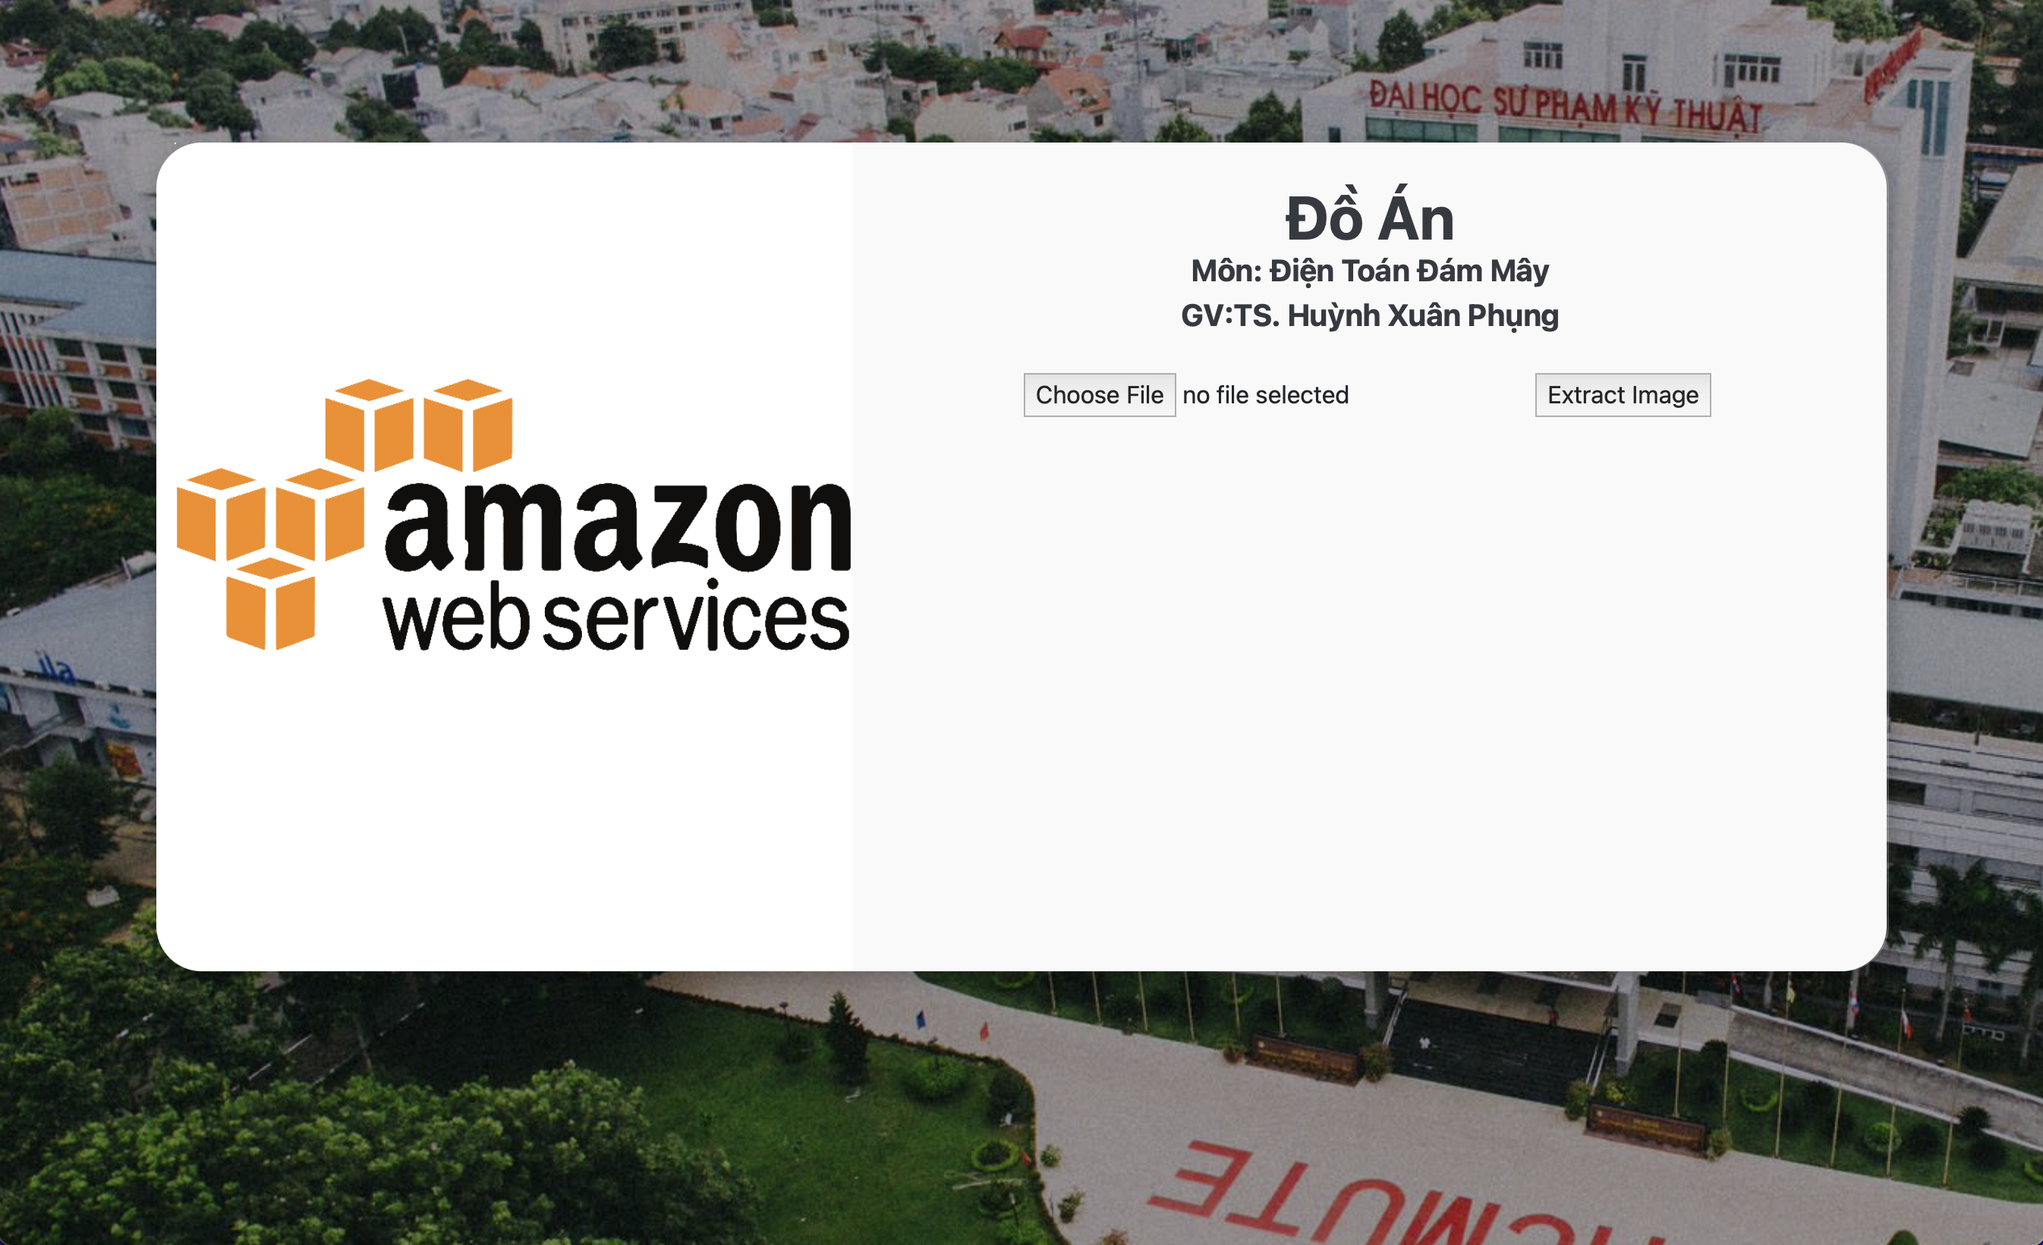
Tiến độ thực hiện
2/Cải tiến giao diện Web cho ứng dụng:
=>>

Slide 19
Vấn đề phát sinh
* Chưa kết nối giữa Back End và Front End

Slide 20
Hướng cải thiện
* Kết nối giữa Back End và Front End

Slide 21
Tìm hiểu về Amazon Textract
Và viết ứng dụng minh hoạ về Amazon Textract
Tuần 13
Nguyễn Hoàng Phúc 19110052
Tạ Bảo Minh 19110399
Nguyễn Minh Luân 19110395

Slide 22
Hướng cải thiện
Của tuần 12
* Kết nối giữa Back End và Front End

Slide 23
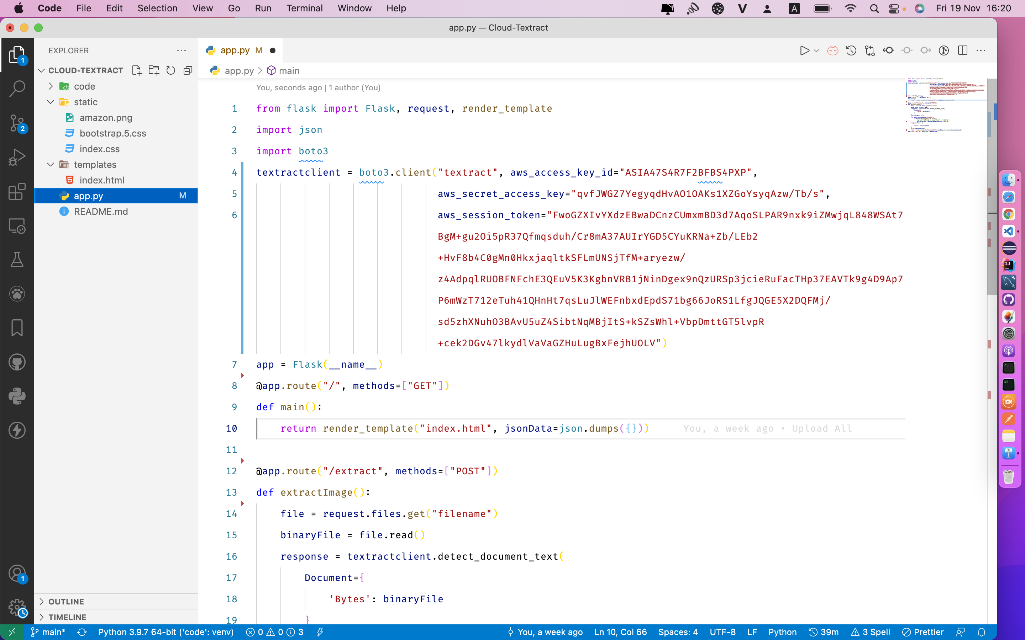
Tiến độ thực hiện
1/ Kết nối giữa Front End và Back End :

Slide 24
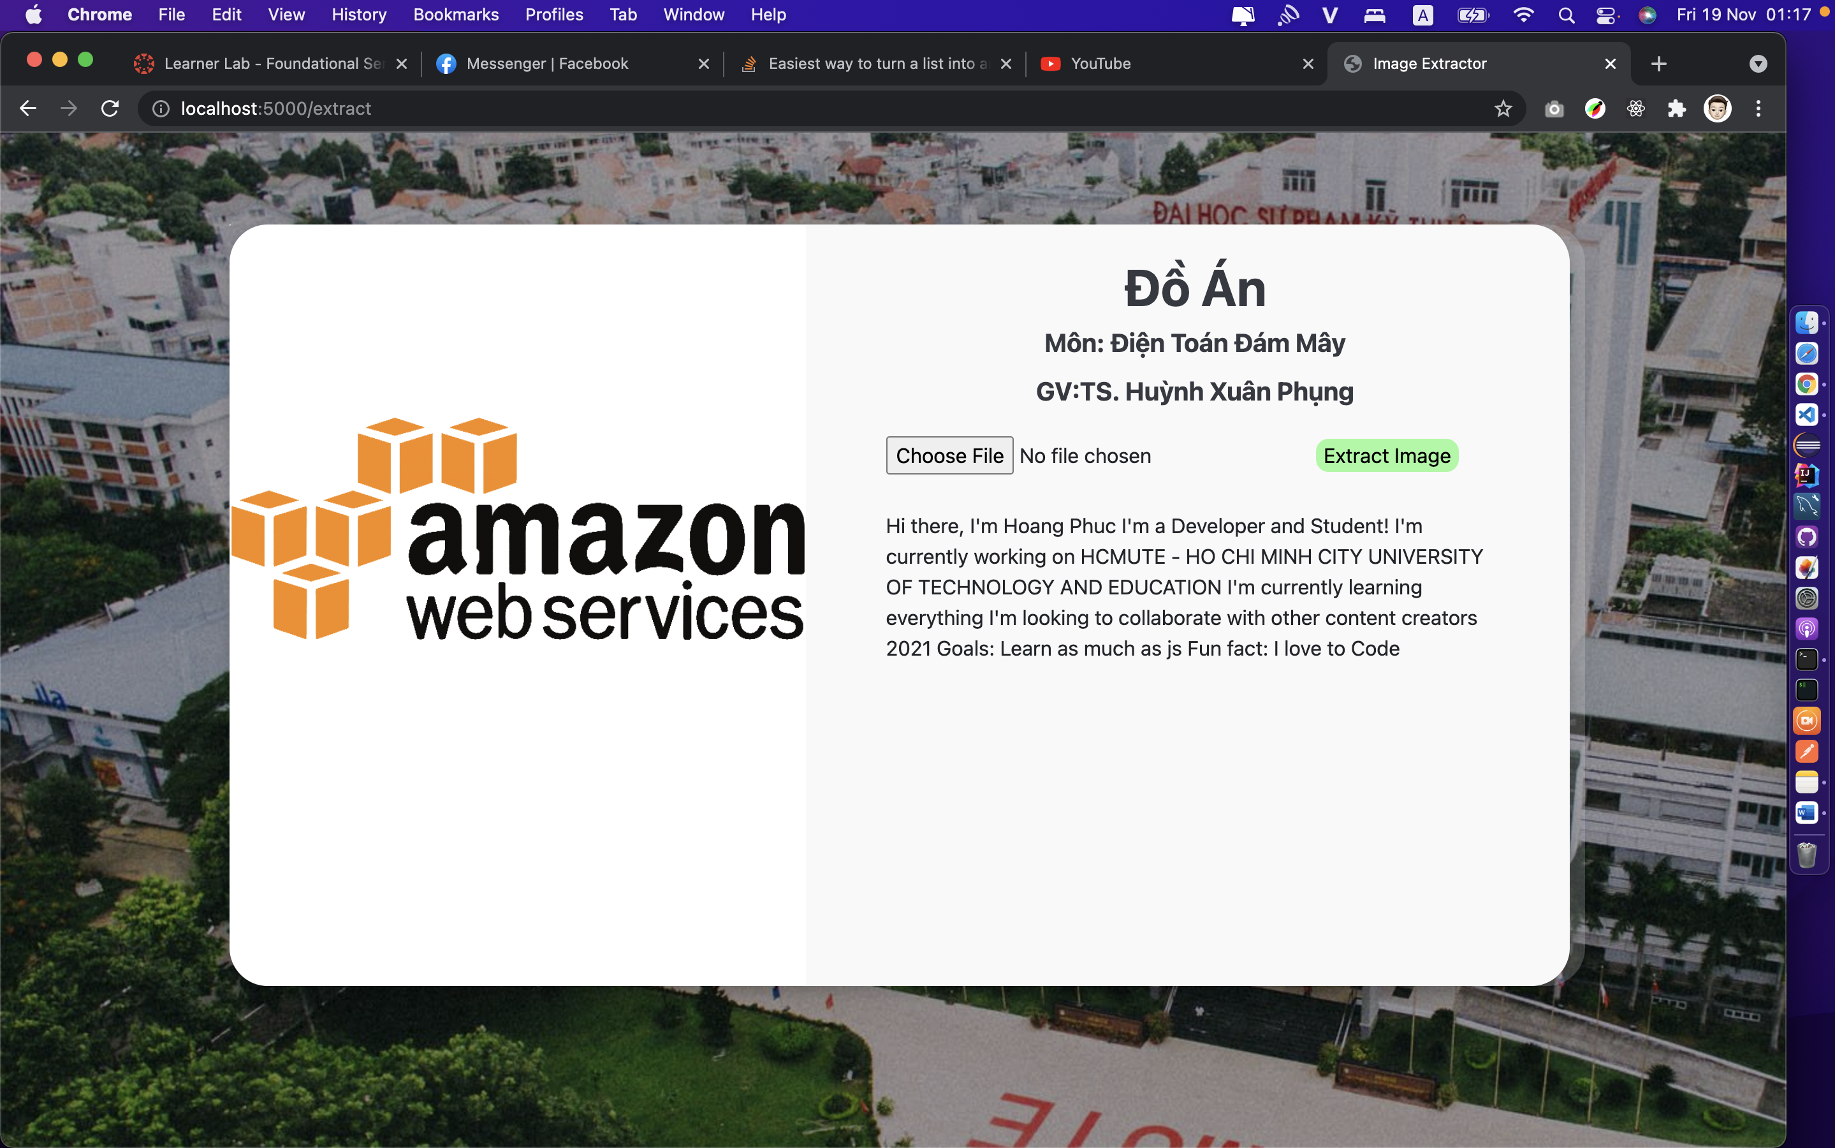
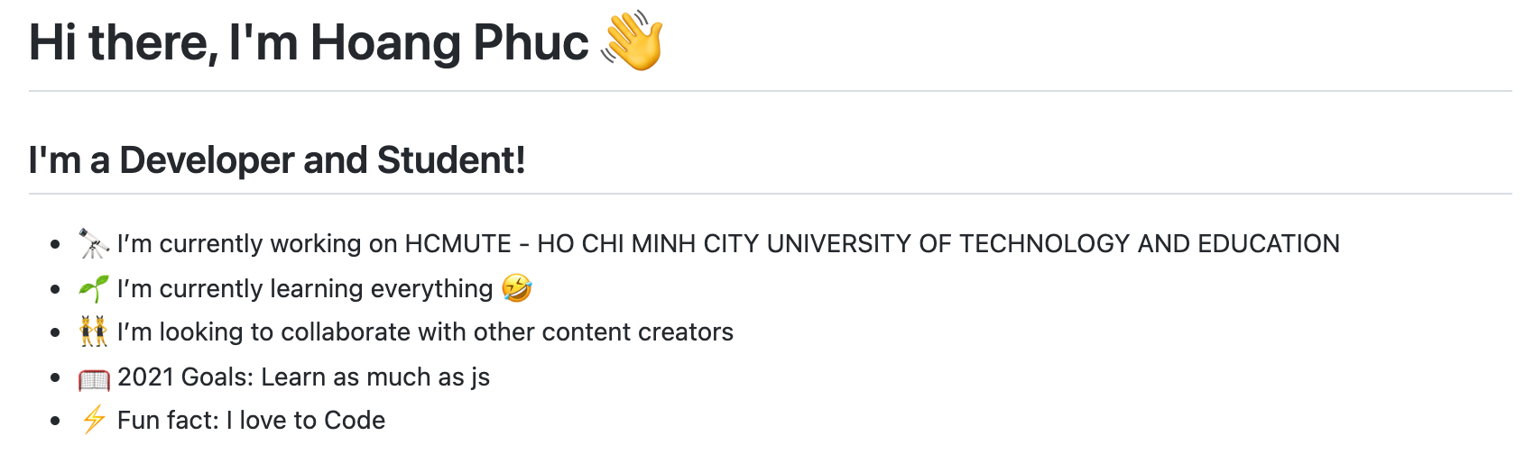
Tiến độ thực hiện
1/ Kết nối giữa Front End và Back End :
*Kết quả Demo :

Slide 25
Vấn đề phát sinh
* Chưa render Data dạng Table một cách chuẩn
* Vấn đề về Deloy Web

Slide 26
Hướng cải thiện
* Render Data dạng Table một cách chuẩn
* Deloy Web
* Một số yêu cầu khác mà thầy đưa ra ….

Slide 27
Tìm hiểu về Amazon Textract
Và viết ứng dụng minh hoạ về Amazon Textract
Tuần 14
Nguyễn Hoàng Phúc 19110052
Tạ Bảo Minh 19110399
Nguyễn Minh Luân 19110395

Slide 28
Hướng cải thiện
Của tuần 13
* Render Data dạng Table một cách chuẩn
* Một số yêu cầu khác mà thầy đưa ra ….

Slide 29
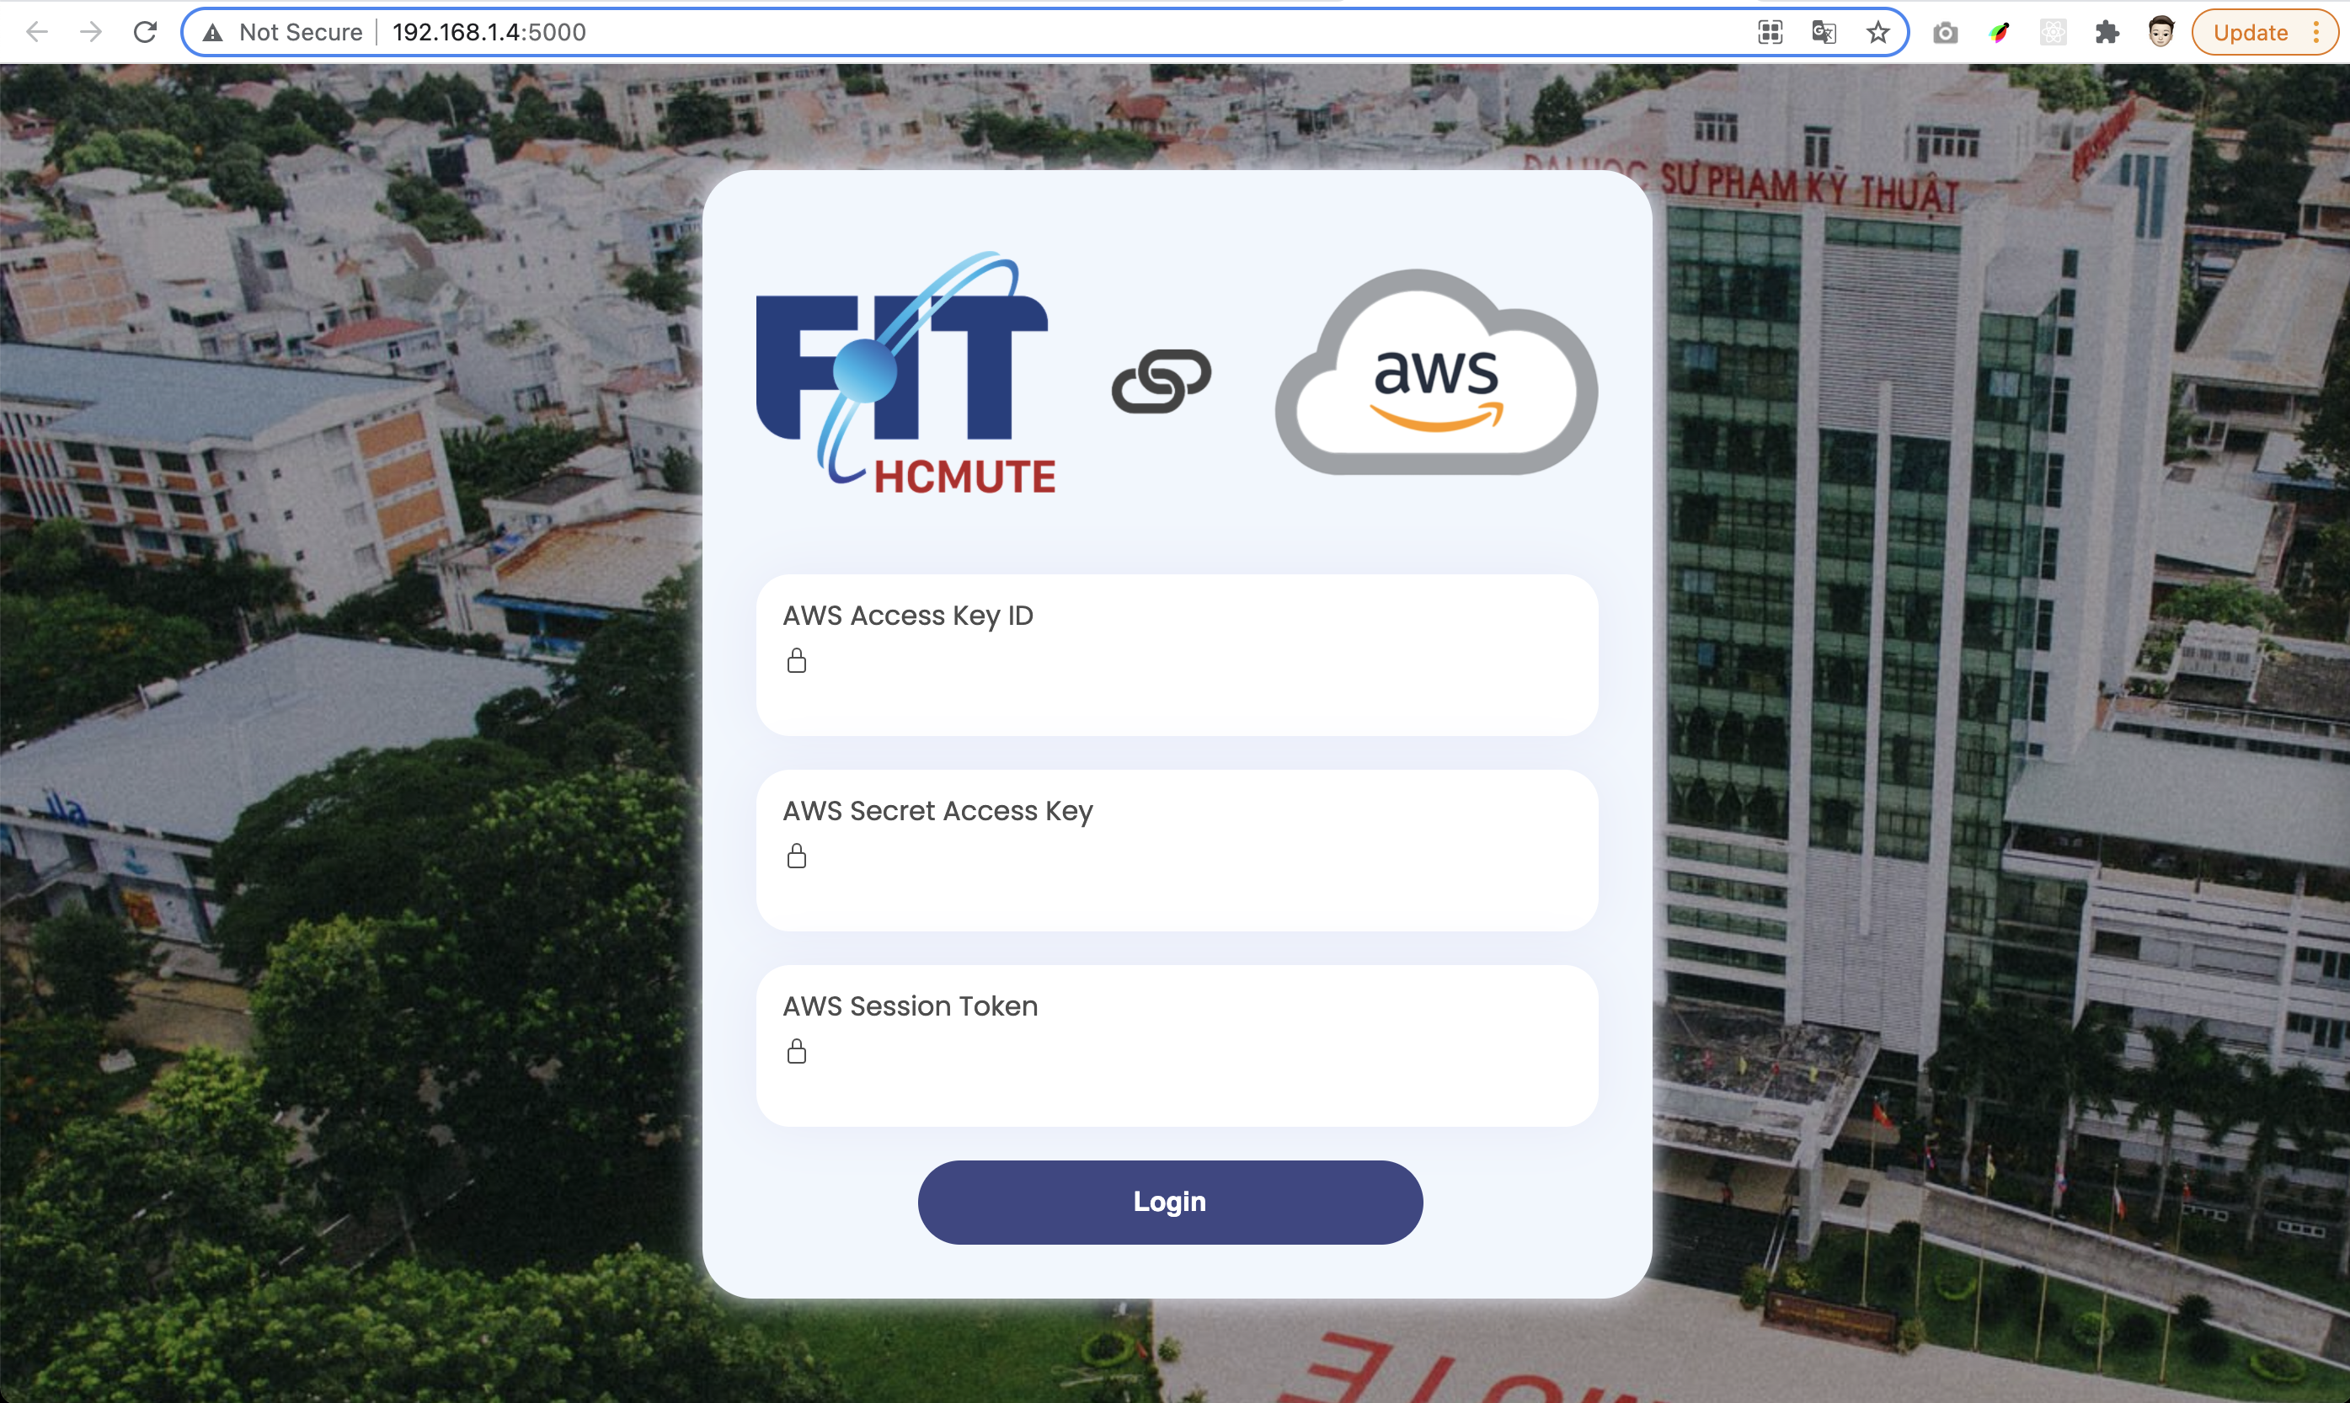
Tiến độ thực hiện
1/Tạo được Form Login :
Thay vì việc sửa AWS CLI trong code trước khi run thì nay đã có form login

Slide 30
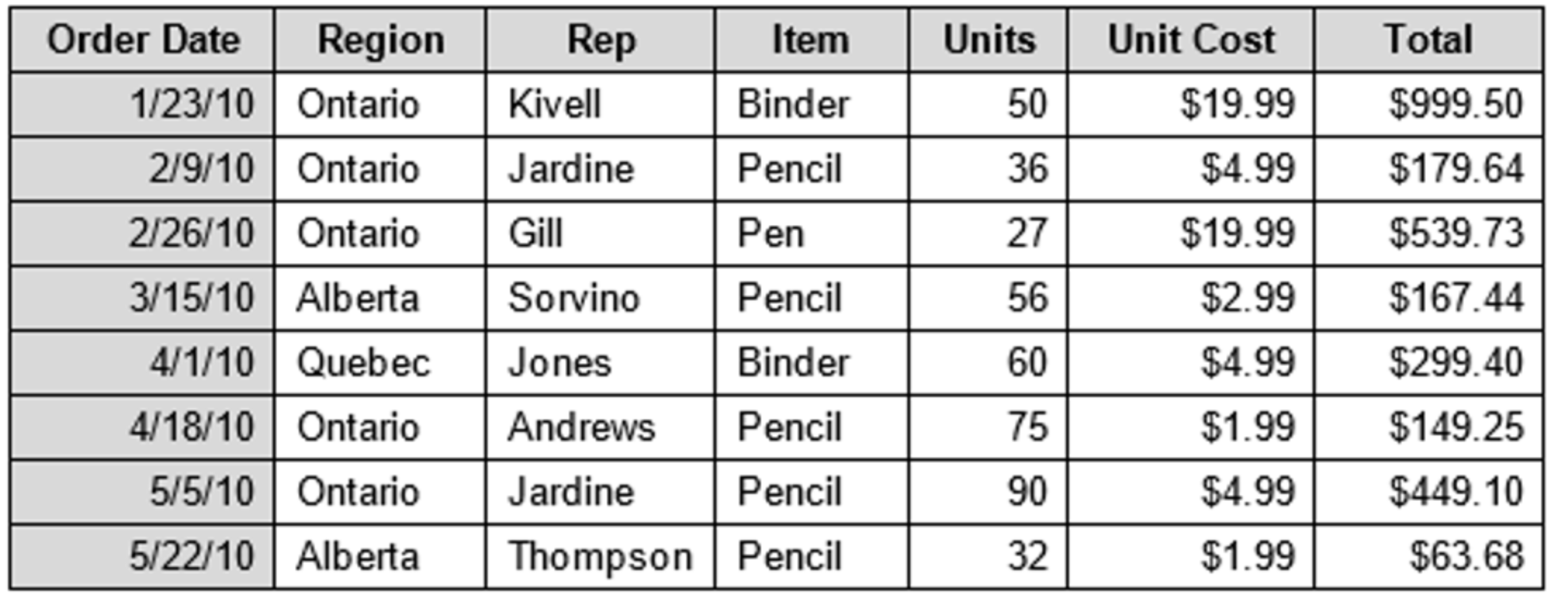
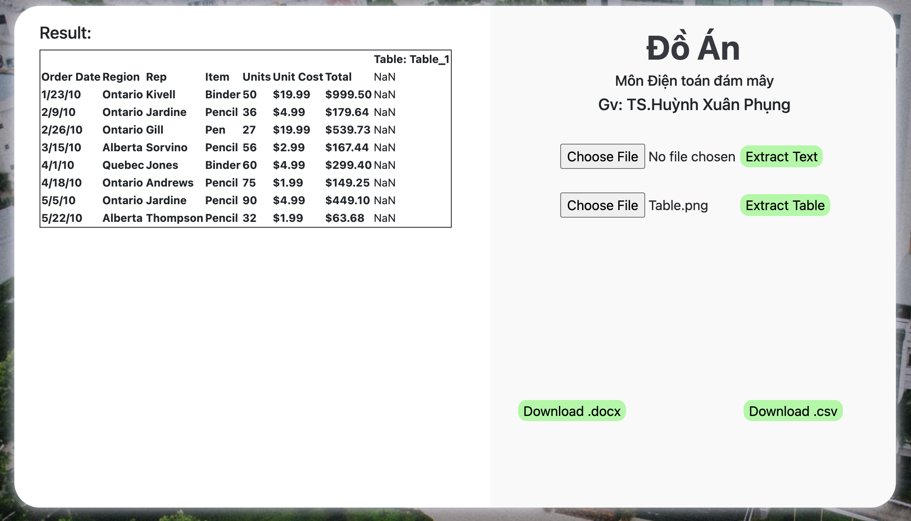
Tiến độ thực hiện
2/Render Data dạng Table một cách chuẩn
File Table.png

Slide 31
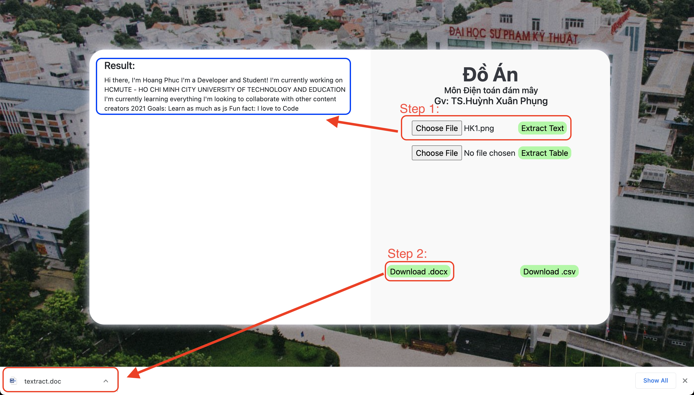
Tiến độ thực hiện
3/Một số yêu cầu khác mà thầy đưa ra:
a) Xuất file .docx

Slide 32
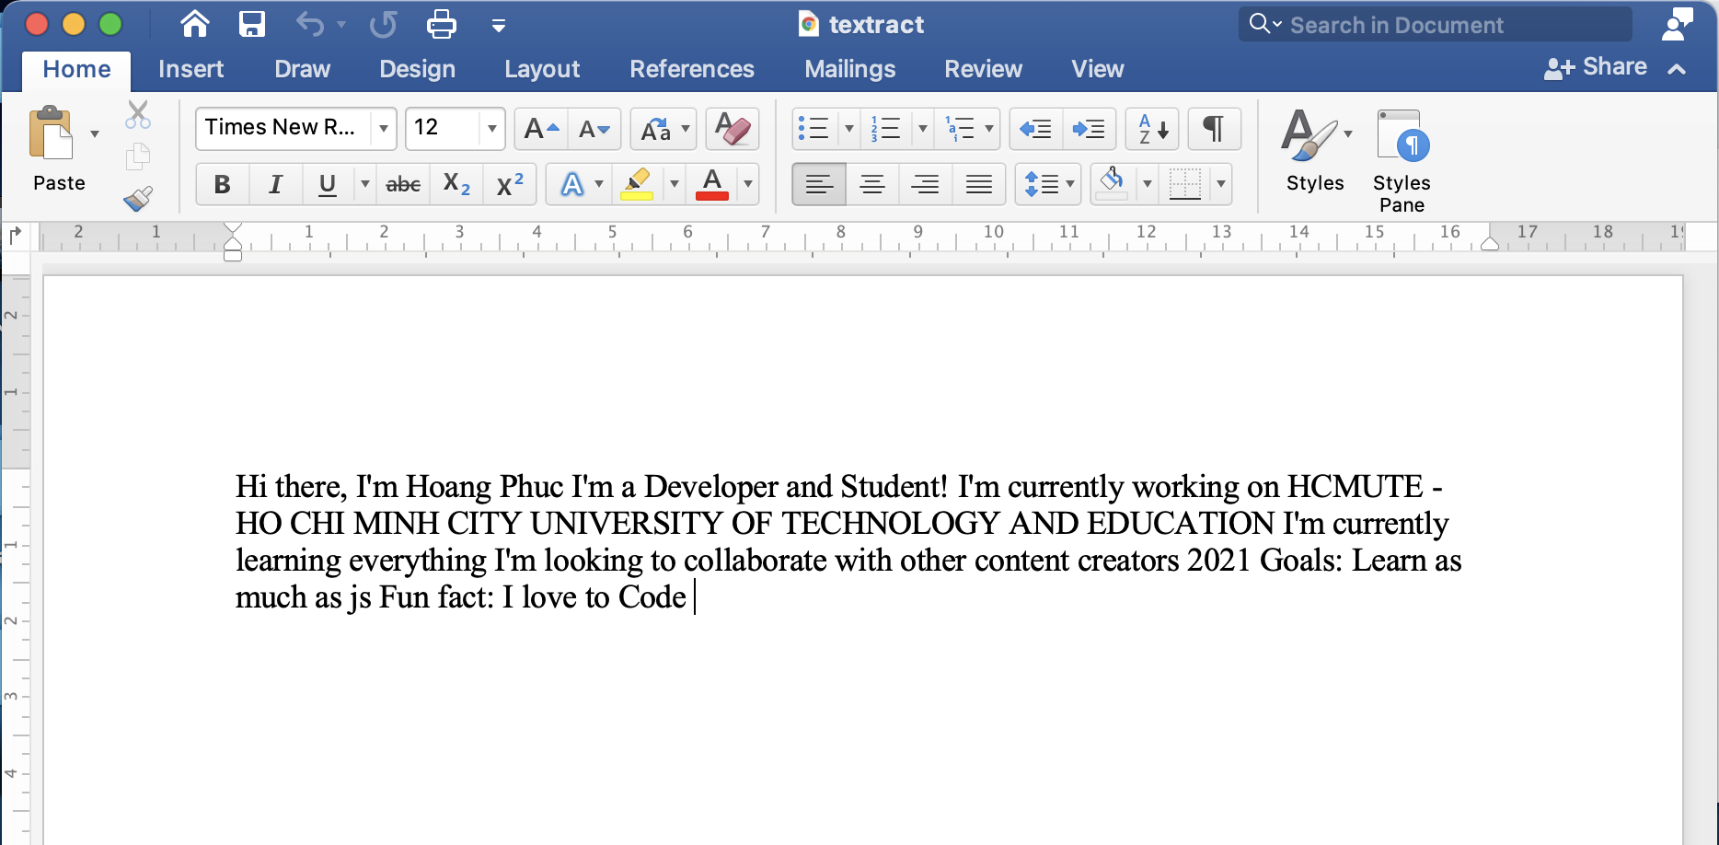
Tiến độ thực hiện
3/Một số yêu cầu khác mà thầy đưa ra:
a) Xuất file .docx

Slide 33
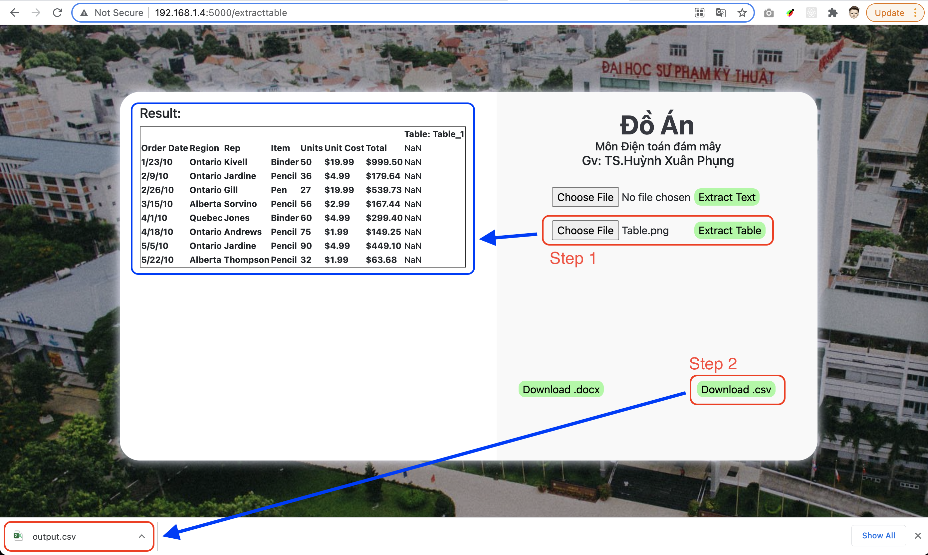
Tiến độ thực hiện
3/Một số yêu cầu khác mà thầy đưa ra:
b) Xuất file .csv

Slide 34
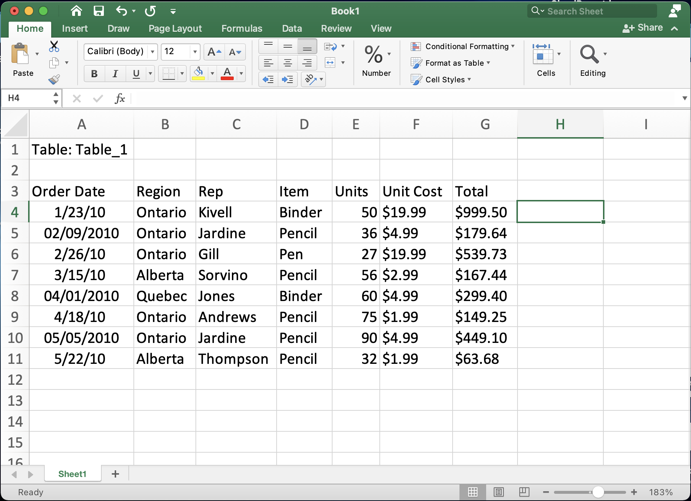
Tiến độ thực hiện
3/Một số yêu cầu khác mà thầy đưa ra:
b) Xuất file .csv

Slide 35
Hướng cải thiện
* Deloy Web trên AWS

Slide 36
Tìm hiểu về Amazon Textract
Và viết ứng dụng minh hoạ về Amazon Textract
Tuần 15
Nguyễn Hoàng Phúc 19110052
Tạ Bảo Minh 19110399
Nguyễn Minh Luân 19110395

Slide 37
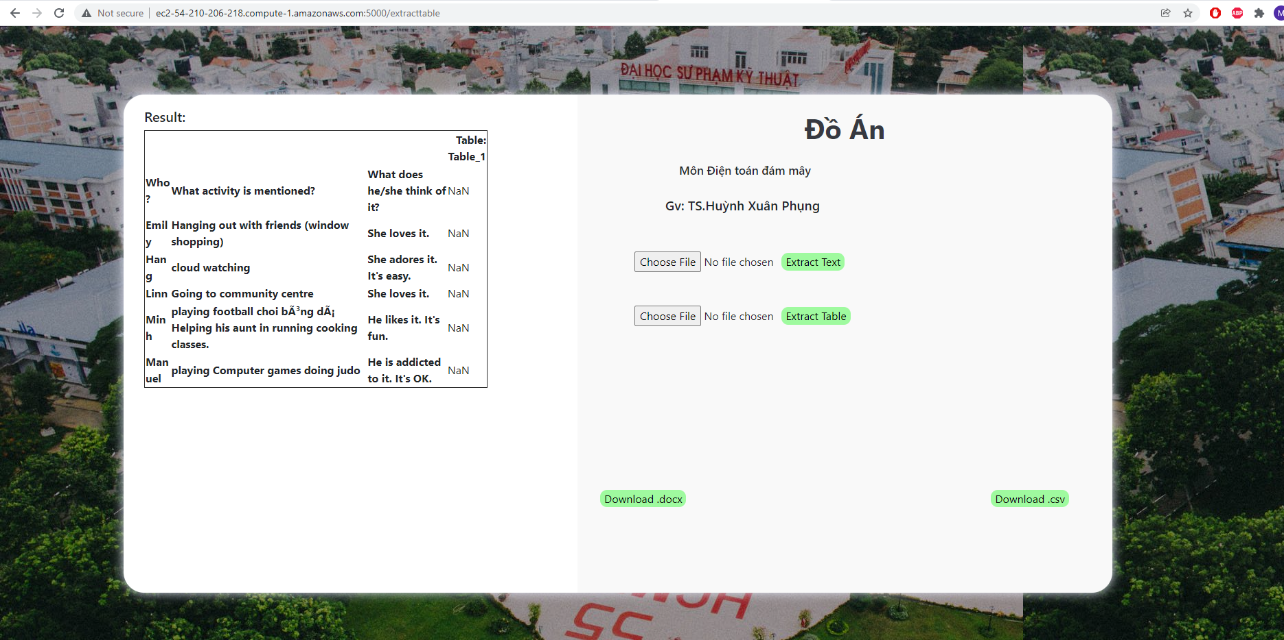
Tiến độ thực hiện
Đã deloy thành công trên EC2

Slide 38
Kế hoạch tuần 16
Hoàn thành báo cáo

